Slide 1
CARTOGRAPHIE DU HAUT DÉBIT :
CAS DE LA CÔTE D’IVOIRE
Paule-Renée LASME
Chef du Département Régulation des Marchés (DRM)
Direction de la Régulation des Télécommunications (DRT)
Mercredi 26 mars 2025

Slide 2
SOMMAIRE
Approche de régulation par la donnée
Présentation de l’observatoire cartographique de la Côte d’Ivoire
Perspectives
Démo

Slide 3

I. Approche de régulation par la donnée
Problématique
Une grande masse de données de couverture présentées de manière brute, difficiles à analyser de façon manuelle.
Analyse combinée avec d’autres indicateurs socio-économiques fastidieuse
Faible implication des parties prenantes du secteur dans le processus de régulation.
Peu de maitrise de la donnée et du développement de la couverture et haut débit.

Slide 4
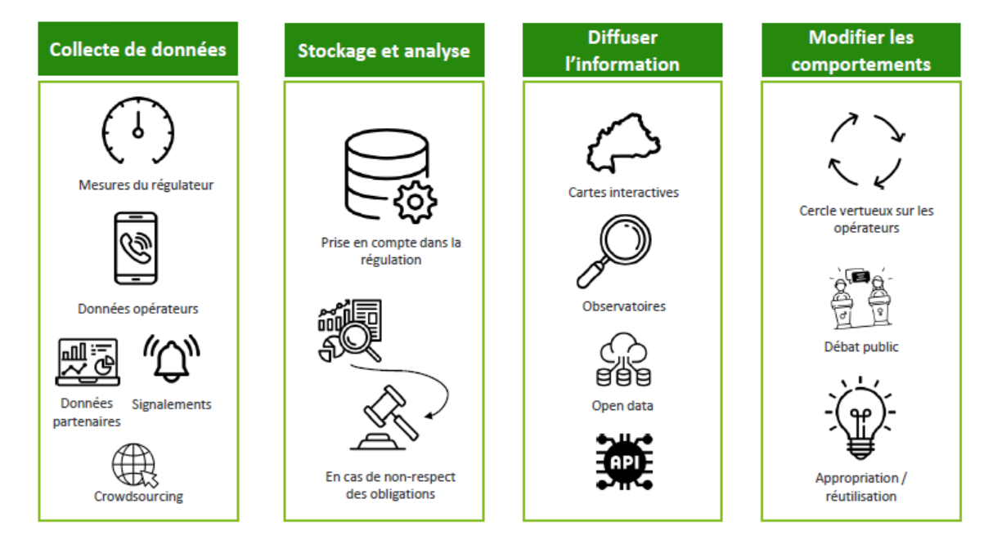
I. Approche de régulation par la donnée
Multiplication des sources de données
Une régulation qui combine des outils enrichis
Les utilisateurs au centre de la régulation
Des processus itératifs, dynamiques et réactifs
La cartographie comme moyen incontournable

Slide 5
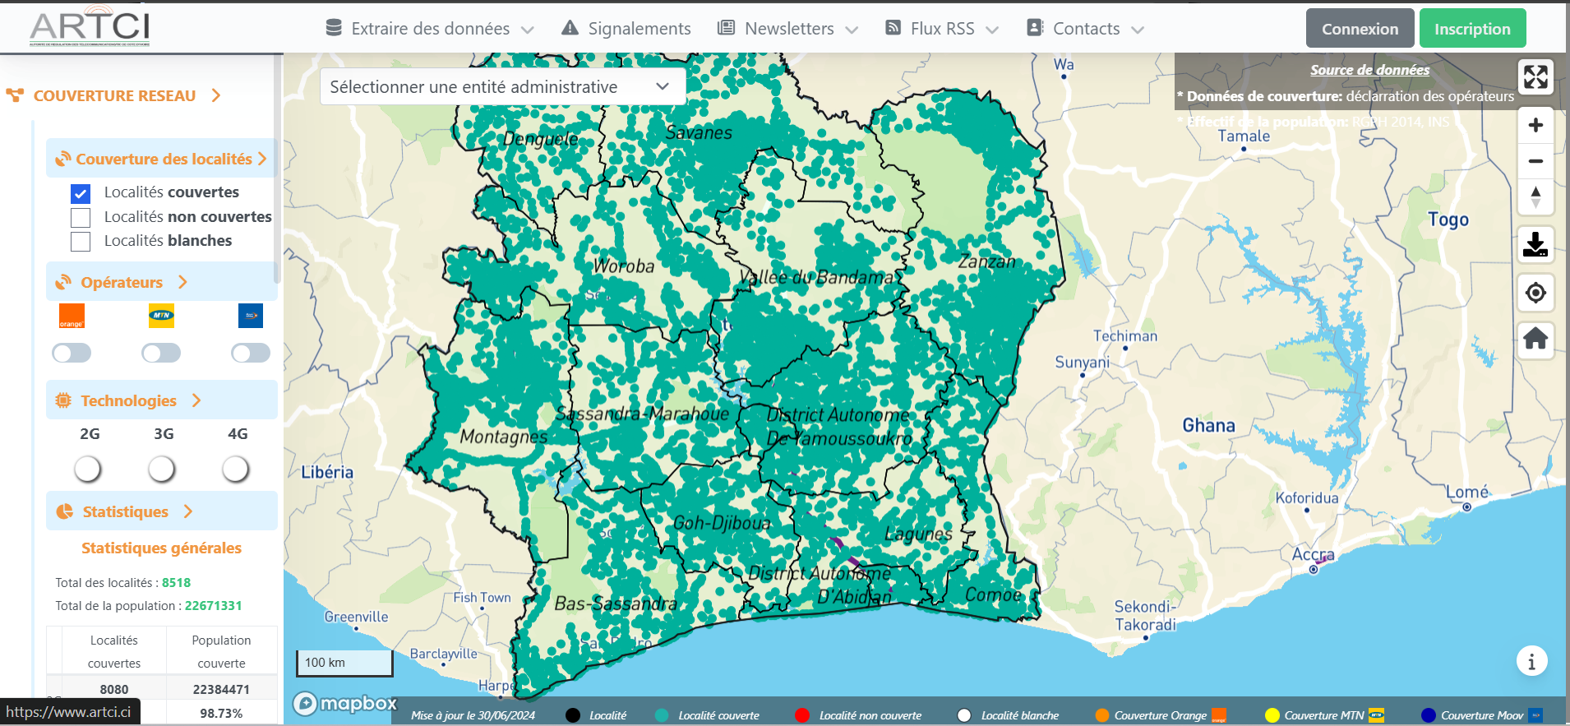
II. Présentation de l’observatoire cartographique de la Côte d’Ivoire
La cartographie comme outil de régulation par la donnée
Disposer d’une cartographie dynamique et de données fiables sur la couverture et les infrastructures réseaux
Mettre à la disposition du grand public et collecter auprès d’eux des données des réseaux de télécommunications
Permettre aux parties prenantes du secteur ou tout autre partie intéressée de consulter et disposer aisément des données des infrastructures
de télécommunications et les services disponibles dans les différentes localités, pour des prises de décisions plus éclairées.
OBSERVATOIRE CARTOGRAPHIQUE DES RÉSEAUX DES TÉLÉCOMMUNICATIONS

Slide 6
III. Perspectives
Mettre à la disposition des parties prenantes la version mobile de l’observatoire cartographique.
Inclure les données de qualité de service et d’expérience
Enrichir les données en infrastructures

Slide 7
IV. DEMO
https://cartodonnees.artci.ci/

Slide 8
MERCI DE VOTRE ATTENTION !

